Slide 1

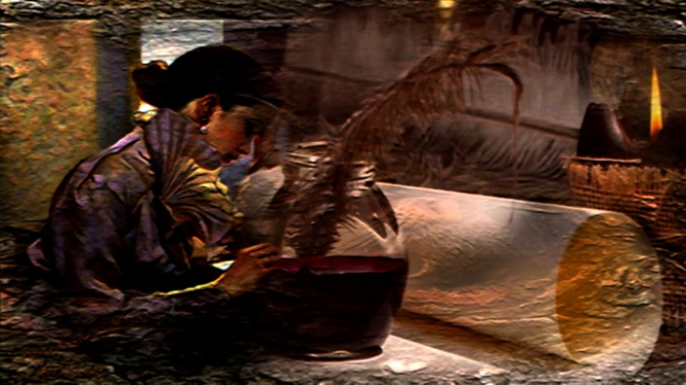


Slide 2
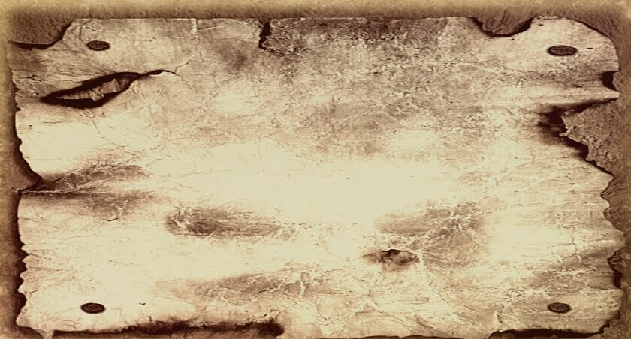
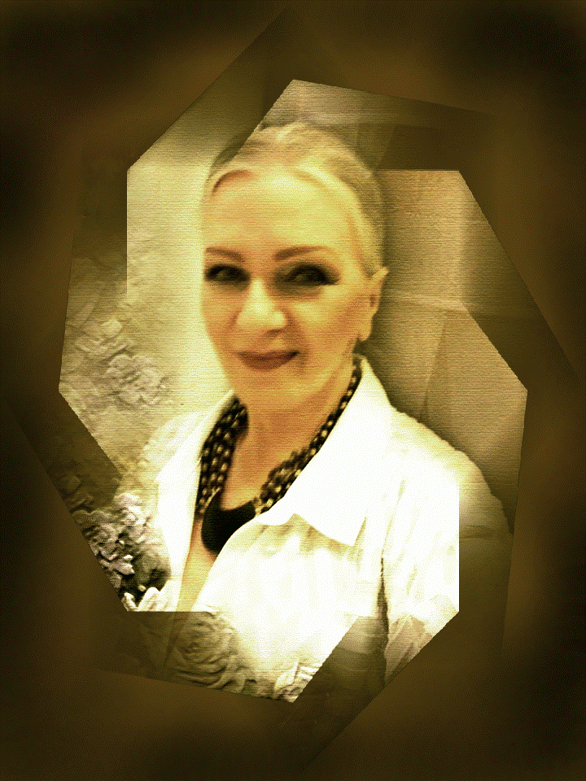
Pensamento:
Borboletas primaveris
sobrevoam, selvagens,
minha alma poética
e fazem cócegas
no estômago faminto
de liberdade.
Ilka Bosse
Bailarina das Letras

Slide 3
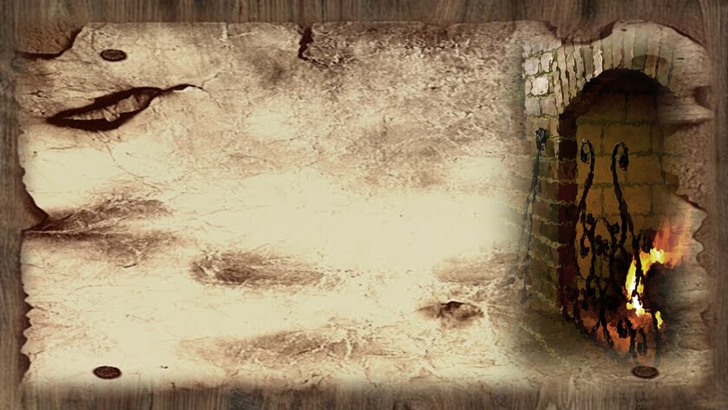
Nó do Pinho
Ilka Bosse
Bailarina das Letras
08.06.2018

Slide 4
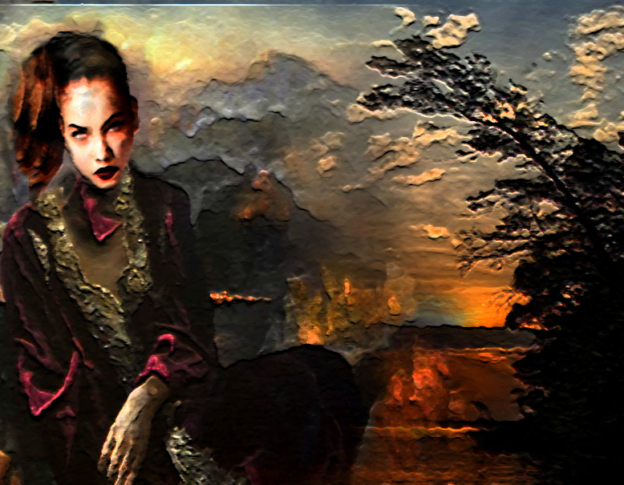

Slide 5
Curvo-me aos vazios
e desvencilho-me
dos calafrios.
Enquanto, serena,
minhas manhãs
veneram o sol
que invade casas
e montanhas.

Slide 6
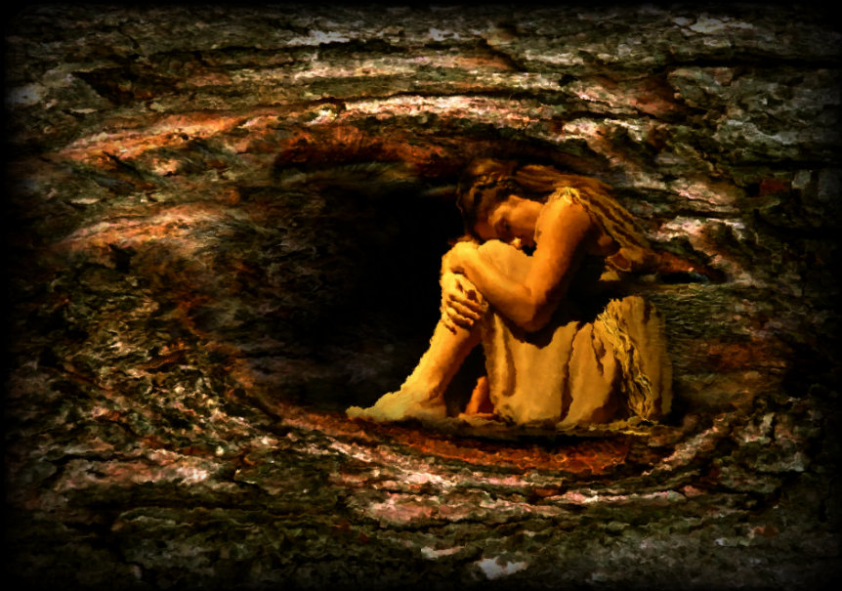

Slide 7
Lânguido caminha
a preguiça do dia.
O silêncio geme
pálido, aos sons
roucos do ladrar
danças primaveris,
rodopia nas pupilas
pipocando alegria.

Slide 8
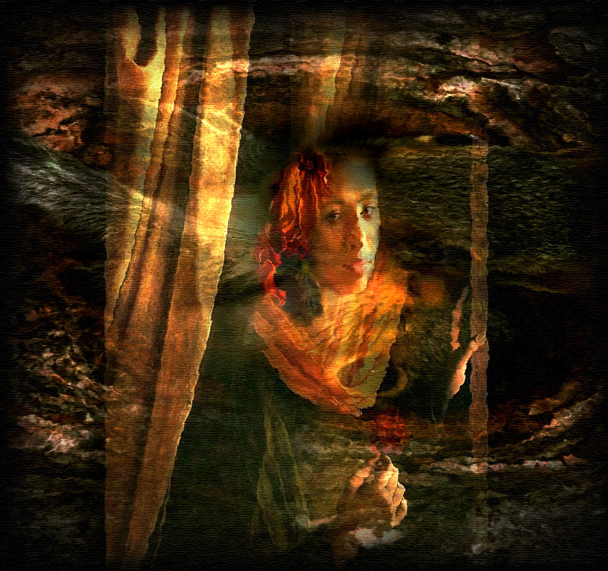

Slide 9
Ainda há brumas
que aos poucos
soltam as mãos
da tarde agonizante.
O arrebol gesticula
tenso e cambaleante.
O verão em estilhaços,
pestaneja, abre braços.

Slide 10
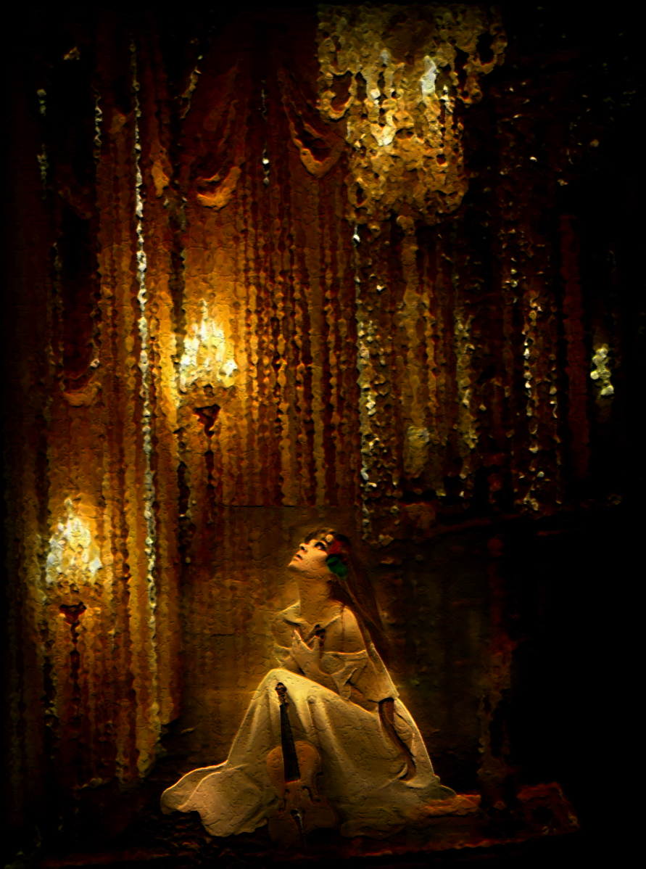

Slide 11
A noite conspira
sagazes sombras,
acena com o cetro
da negritude, rumo
à madrugada fria,
opaca e inebriada.
Estrábico espiar,
a despedida do dia.

Slide 12
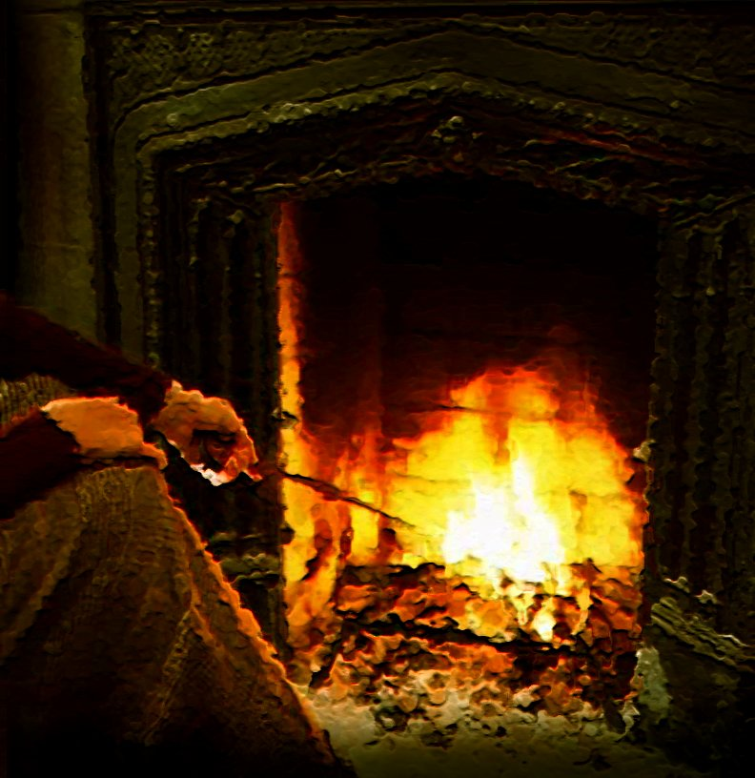

Slide 13

Bendize o nó do pinho
que aquece lareiras
dos casarões...
...o sangue nas veias
e o vinho, aos goles,
aquece os corações.
Agoniza mais um pouco
na flama do fogo louco,
O duro...
Nó do Pinho.
Ilka Bosse
Bailarina das Letras

Slide 14
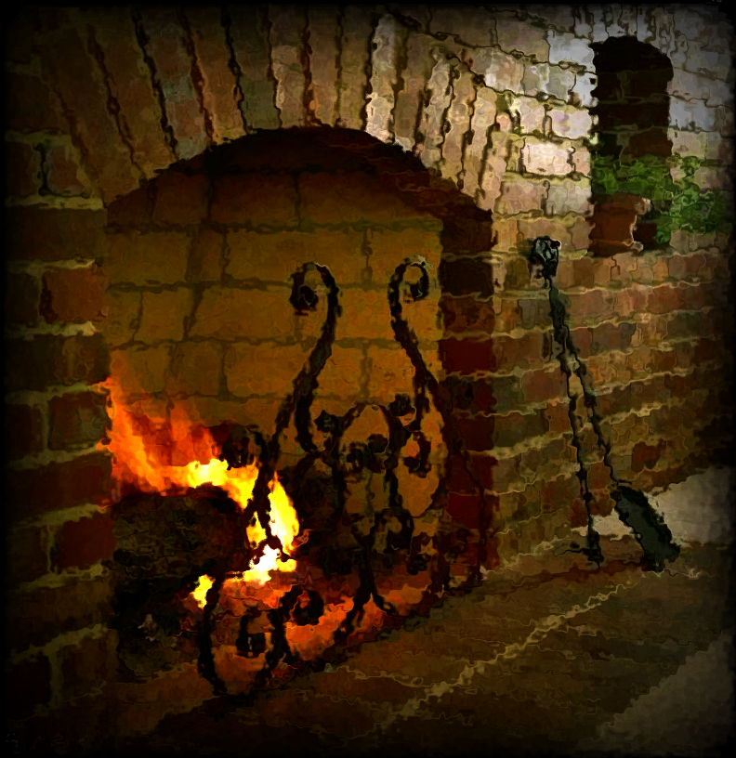

Slide 15
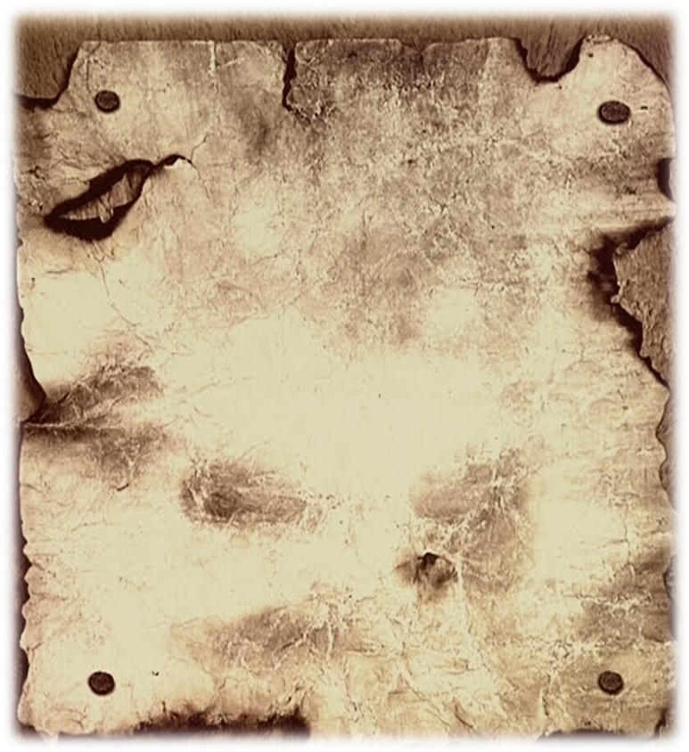


Ilka Bosse
Cléo Menegatt

Slide 16
Imagens: Internet e Acervo Pessoal
Texto: Ilka Bosse(Bailarina das Letras)
Música:Hauser-Gabriel’s Oboe
http://www.sergrasan.com.br/cleoslides
Canal no Youtube:
http://www.youtube.com/c/CleoniceMenegattGoelzer
Criação, Formatação e Edição:
Cléo Menegatt
cmenegatt2016@gmail.com

